Slide 1
J2 juillet SEANCE 2 CE1

Slide 2
Programmation
Programmer un déplacement

Slide 3
Utiliser un logiciel de programmation
application xyBlocks en cours de développement, mise à disposition pour les cours Lumni

Slide 4
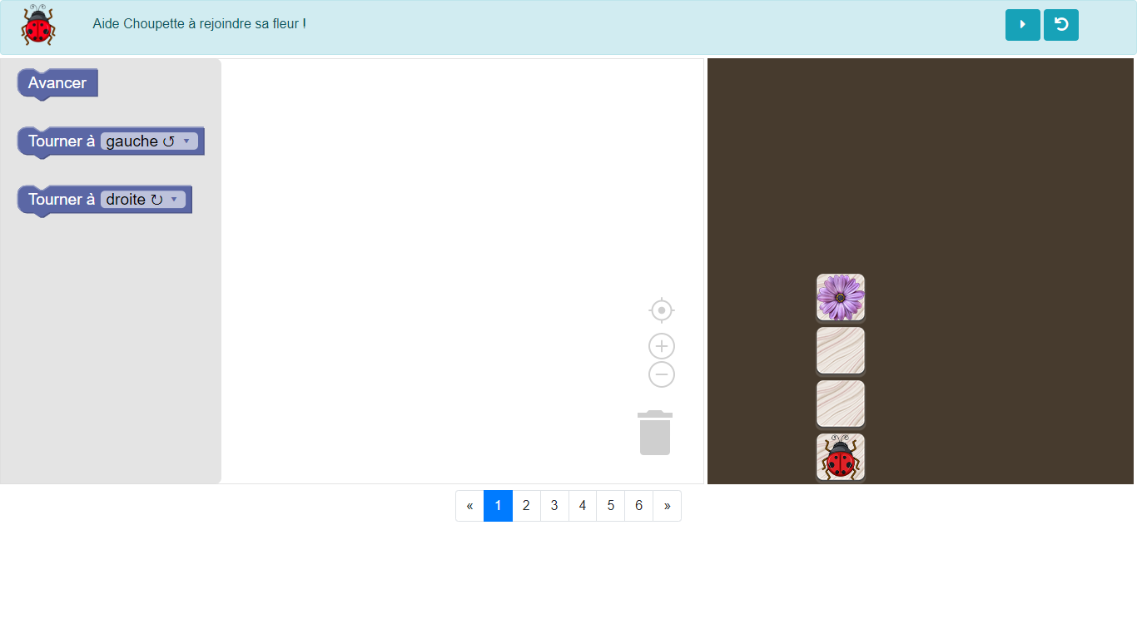
application xyBlocks en cours de développement, mise à disposition pour les cours Lumni

Slide 5
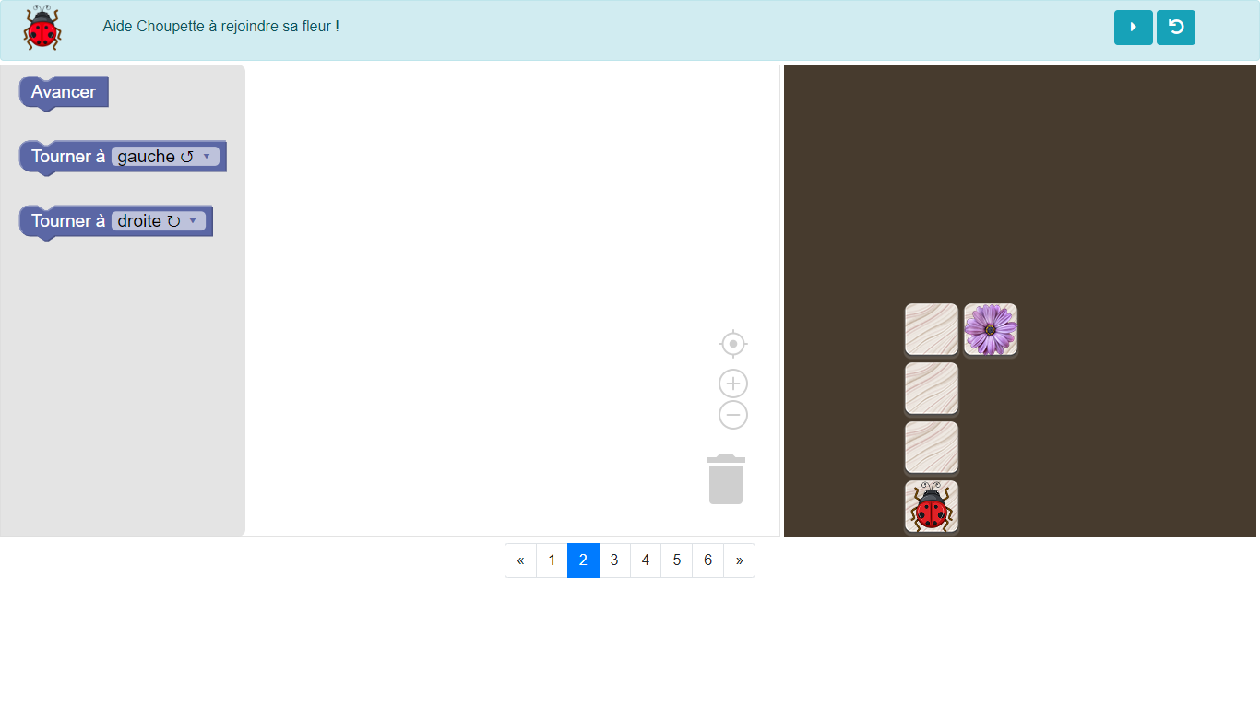
application xyBlocks en cours de développement, mise à disposition pour les cours Lumni

Slide 6
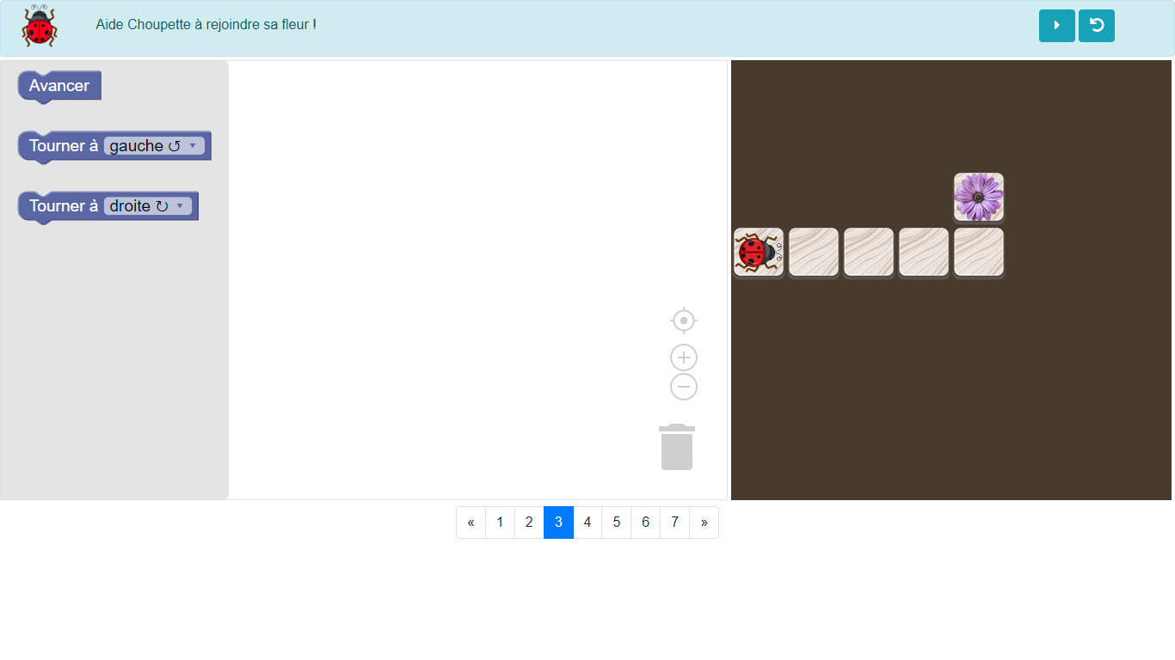
application xyBlocks en cours de développement, mise à disposition pour les cours Lumni

Slide 7
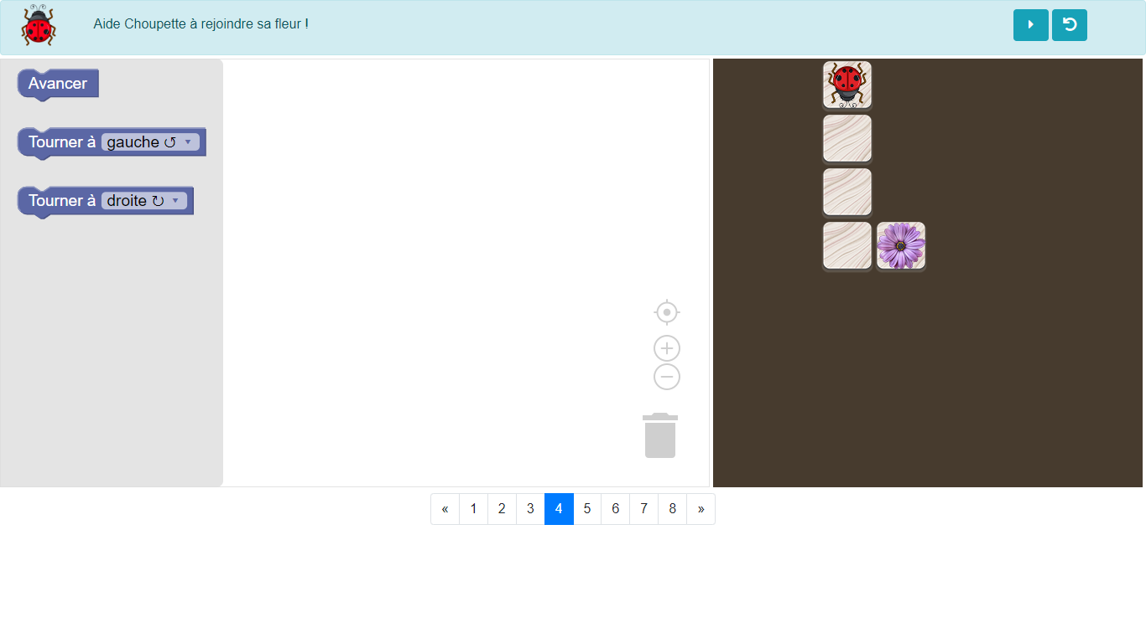
application xyBlocks en cours de développement, mise à disposition pour les cours Lumni

Slide 8
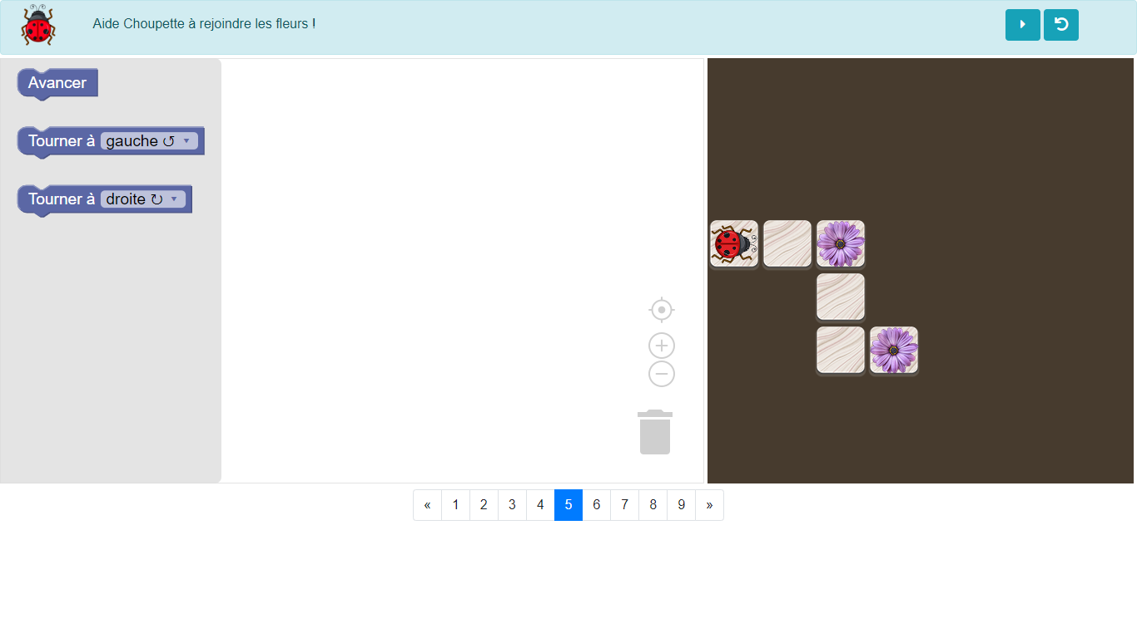
application xyBlocks en cours de développement, mise à disposition pour les cours Lumni

Slide 9
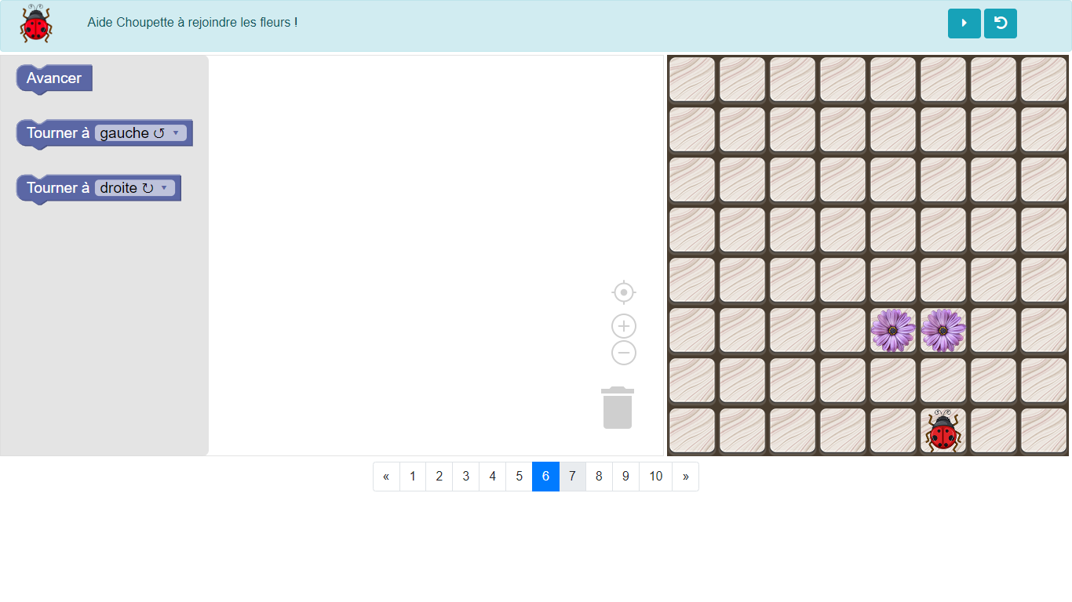
application xyBlocks en cours de développement, mise à disposition pour les cours Lumni

Slide 10
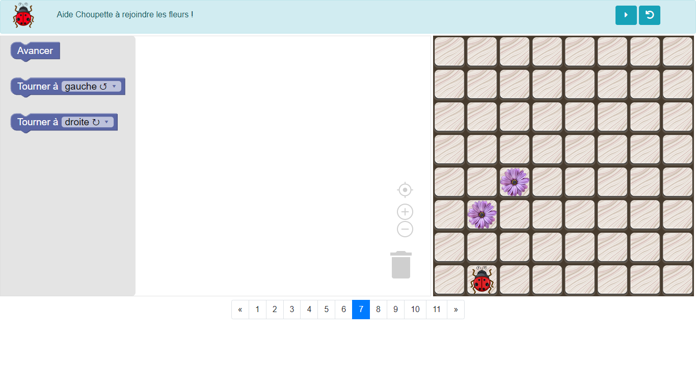
application xyBlocks en cours de développement, mise à disposition pour les cours Lumni

Slide 11
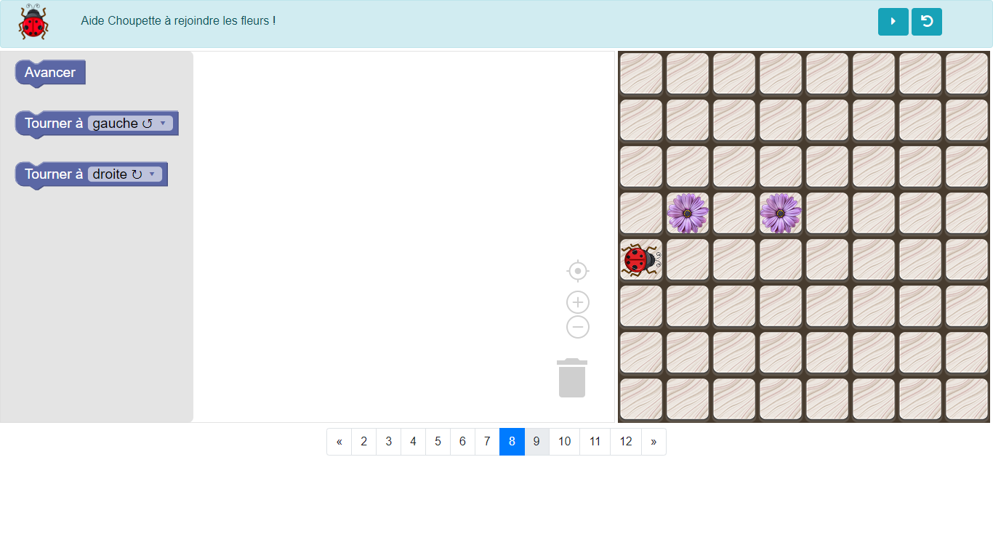
application xyBlocks en cours de développement, mise à disposition pour les cours Lumni

Slide 12
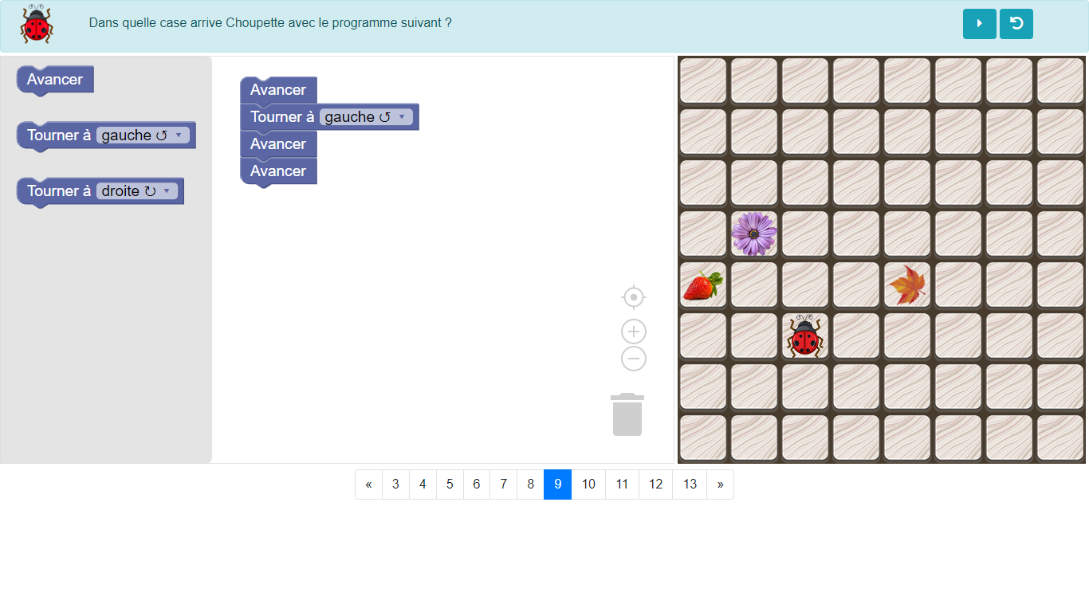
application xyBlocks en cours de développement, mise à disposition pour les cours Lumni

Slide 13
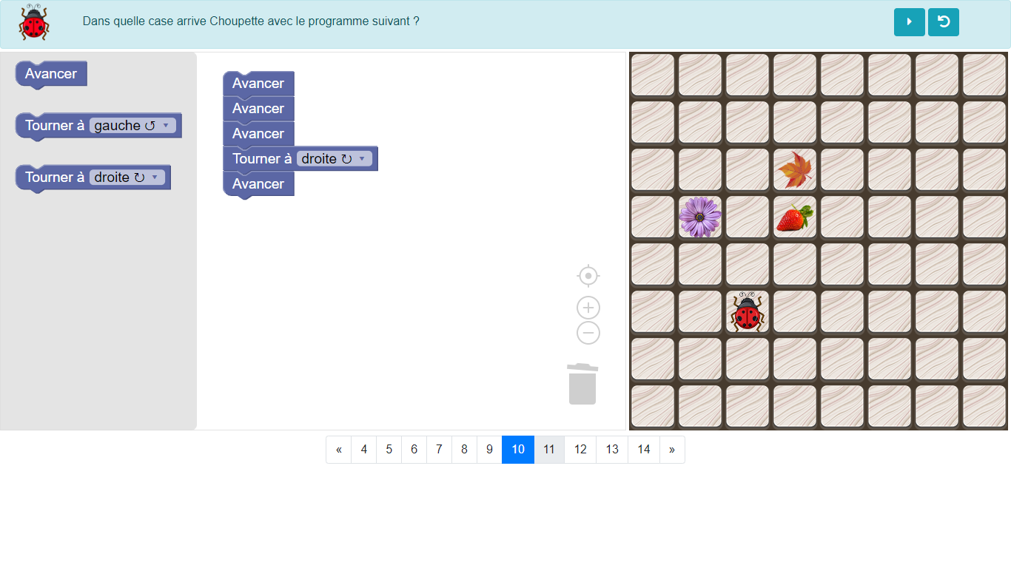
application xyBlocks en cours de développement, mise à disposition pour les cours Lumni

Slide 14
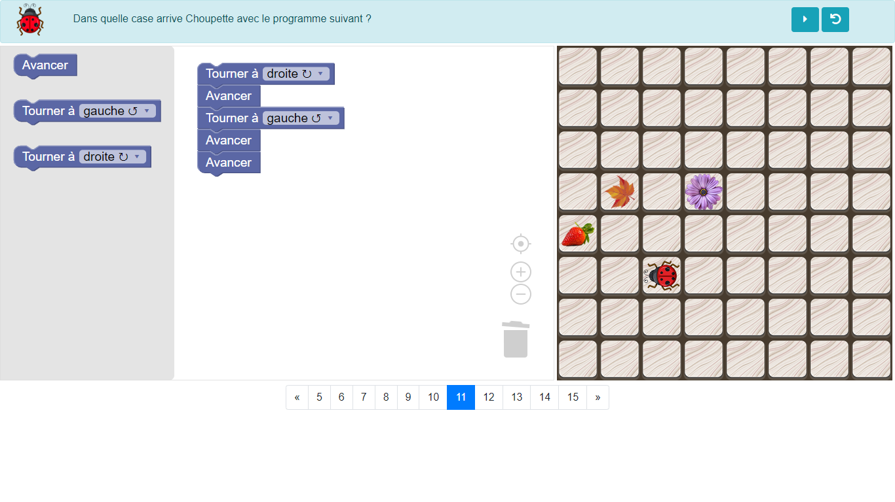
application xyBlocks en cours de développement, mise à disposition pour les cours Lumni

Slide 15
Problèmes

Slide 16
Départ en vacances
La famille Martin part en vacances à 476 km de son domicile. Malheureusement, la voiture tombe en panne à 252 km du départ.
Quelle distance leur reste-t-il à parcourir ?
Notes:
Partage équitable - autant chacun
16

Slide 17
Camping
Dans un camping, le prix d’une place à la journée est de 12 €.
Combien paiera un vacancier pour y planter sa tente pendant 20 jours ?
Milliers | Centaines | Dizaines | Unités
2 0
Notes:
Partage équitable - autant chacun
17

Slide 18
Colliers
Inès a besoin de 18 perles bleues, 12 perles blanches et
10 perles vertes pour fabriquer un collier. Elle fait 10 colliers identiques.
Combien va-t-elle utiliser de perles ?
Milliers | Centaines | Dizaines | Unités
4 0
Notes:
Partage équitable - autant chacun
18

Slide 19
À bientôt !

